Slide 1

העשרת בנייה מחנאית-
חלונות ובסיסי מתקן
מחנה קיץ 2022

Slide 2

מה זה חלון?
חלון, בצורתו הפשוטה ביותר, הוא 2 סנדות אנכיות (רגליים) ו2 סנדות אופקיות, או יותר במקרים מסויימים, הכפותות במבנה הזהה לזה שבתמונה.

Slide 3


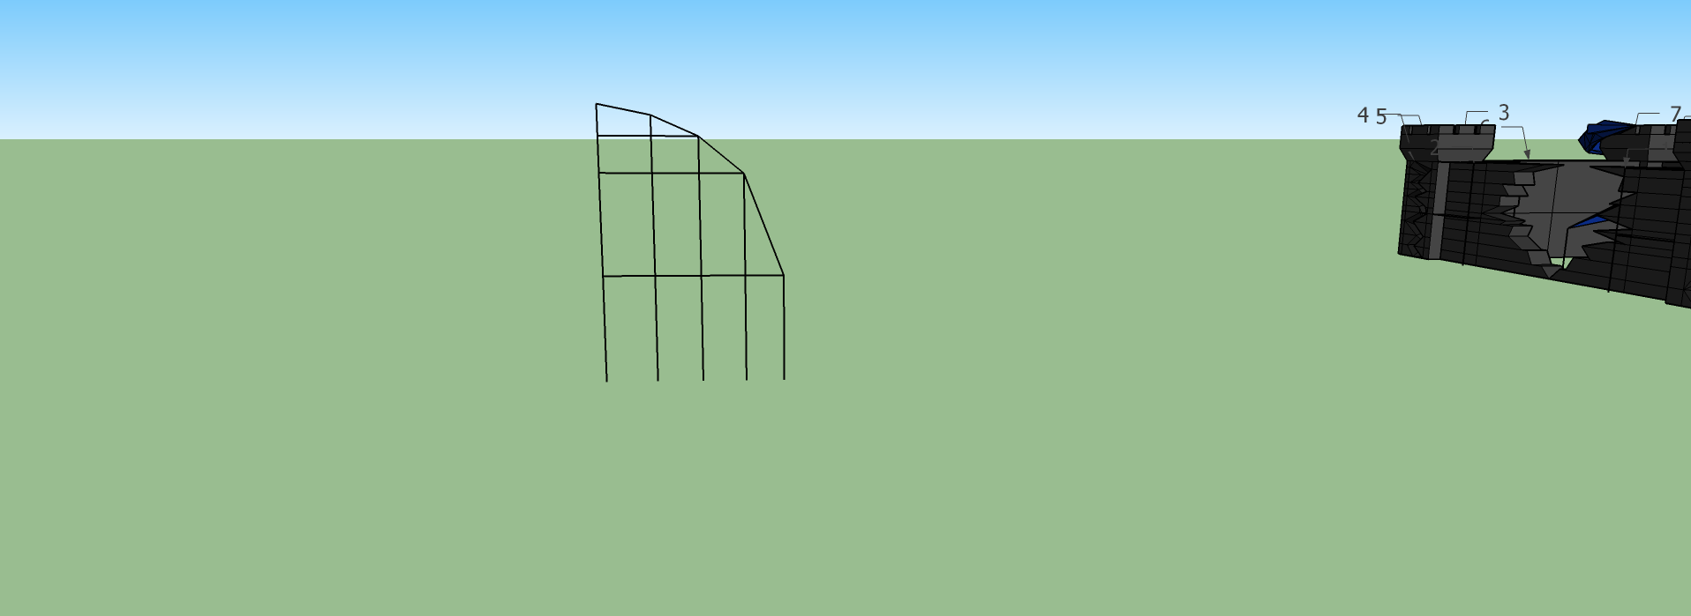
דוגמאות לחלונות "מסובכים"
שימו לב למבנה הבסיסי של שתי רגליים ושתי אופקיות (לפחות) שמופיעה בכל אחד מהחלונות.
ASGUARDIAN מחנה2021
BAZINGA
מחנה 2019
DRAGONSTONE מחנה 2019

Slide 4
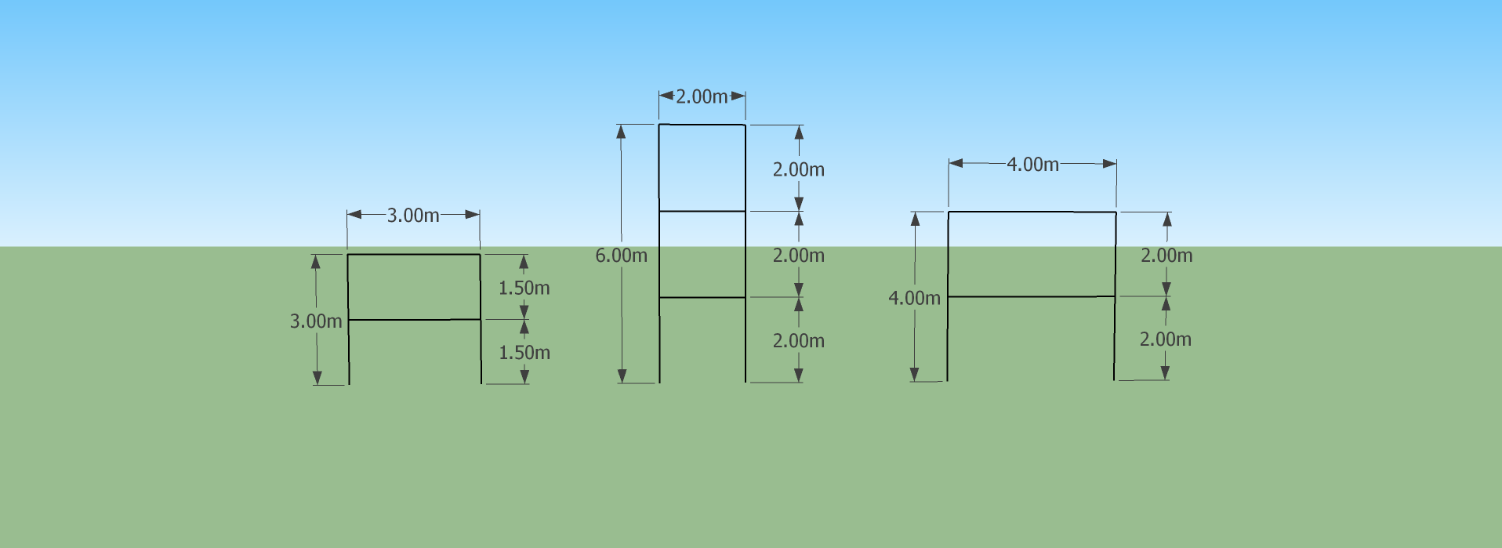
חלונות תקניים
חלון יוגדר כתקני כאשר:
*גובה החלון לא יעלה על 6 מטרים.
*המרחק בין הרגליים לא יהיה קטן מ2 מטרים.
*המרחק בין הרגליים לא יעלה על 4 מטרים.
*המרחק בין האופקית ראשונה לרצפה לא יעלה על 2 מטרים.
*המרחק בין הסנדות האופקיות לא יעלה על 2 מטרים.

Slide 5

דוגמאות לחלונות לא תקניים:

Slide 6
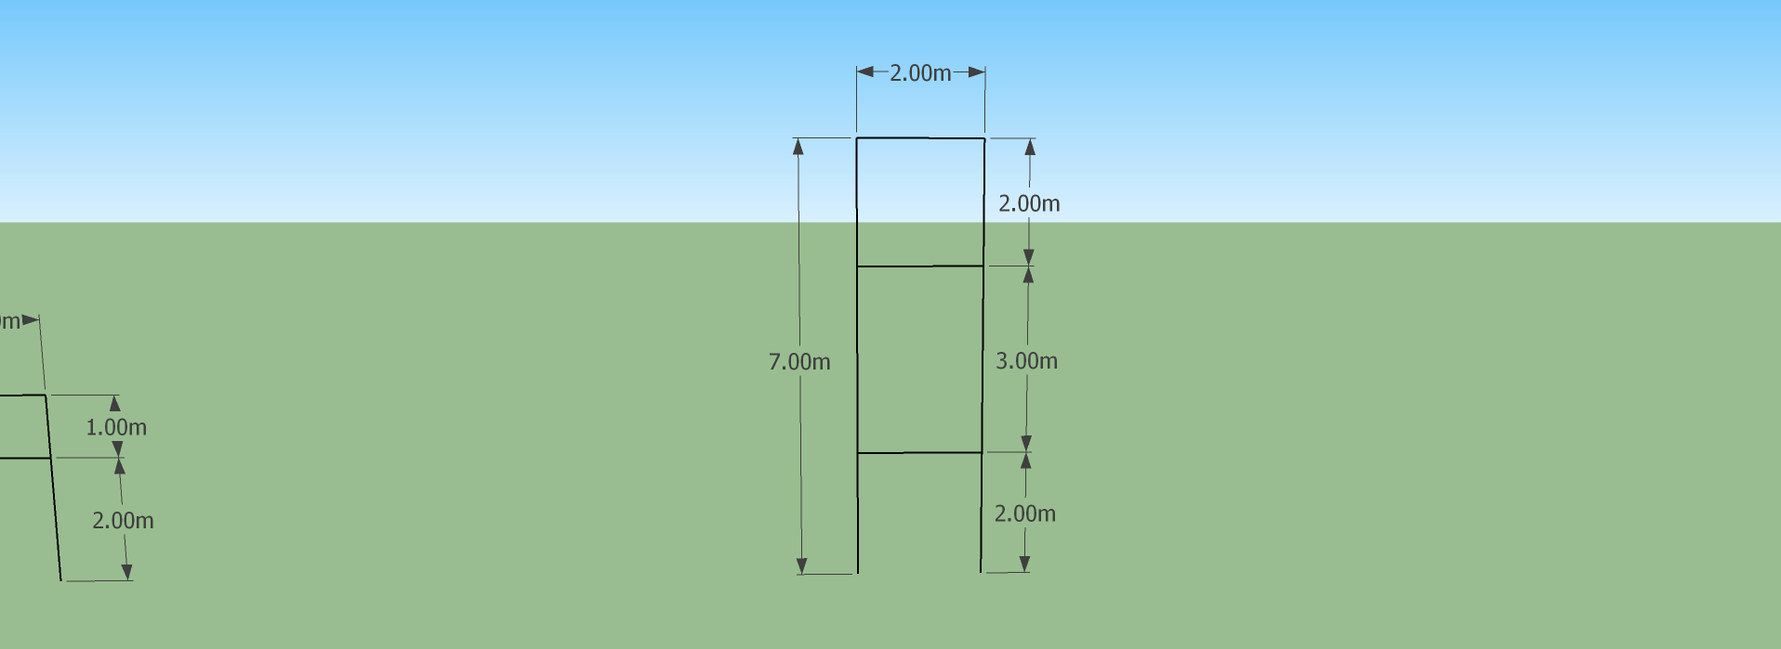
דוגמאות לחלונות לא תקניים:

Slide 7
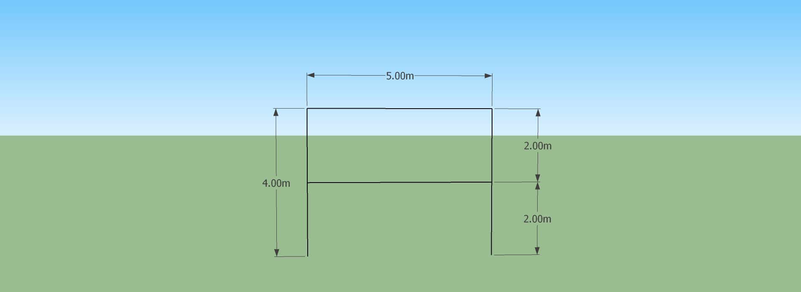
דוגמאות לחלונות לא תקניים:

Slide 8
בסיסי מתקן
מהו בסיס מתקן?
בסיס מתקן הוא השלד שעליו נבנה את המתקן. בסיס המתקן הוא הדבר הראשון שנבנה בעת הקמת המבנה ותפקידו להחזיק את המבנה באופן יציב.

Slide 9
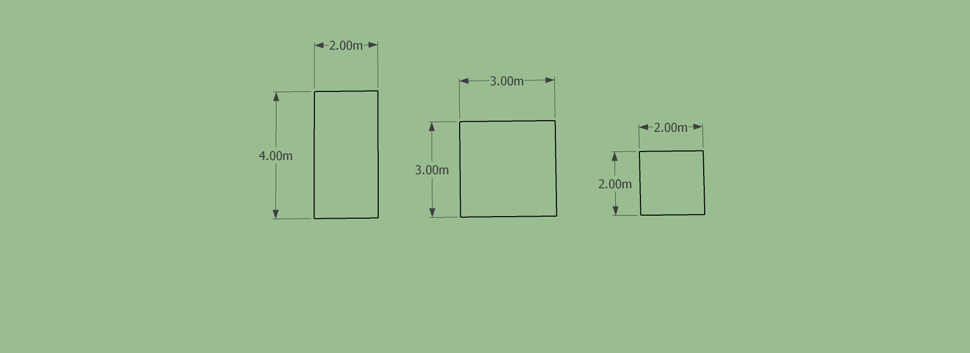
בסיסי מתקן תקניים
חלון יוגדר כתקני כאשר:
המרחק בין סנדה אנכית (רגל) לשנייה הצמודה אליה הוא לפחות 2 מטרים.
המרחק בין סנדה אנכית (רגל) לשנייה הצמודה אליה לא יגדל מ- 4 מטרים.
ארבעת הסנדות האנכיות יחוברו אחת לשנייה בהפרשים שלא קטנים מ- 2 מטרים וגדולים מ4 מטרים וייצרו בתוכן שטח כלוא שלא יקטן מ-2X2 ולא יגדל מ-4X4.

Slide 10
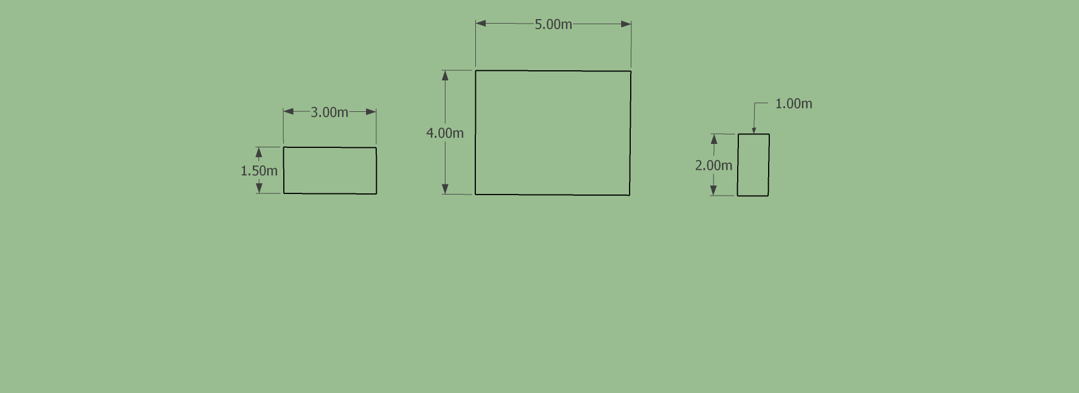
דומאות לבסיסי מתקן לא תקניים מהיטל על:

Slide 11
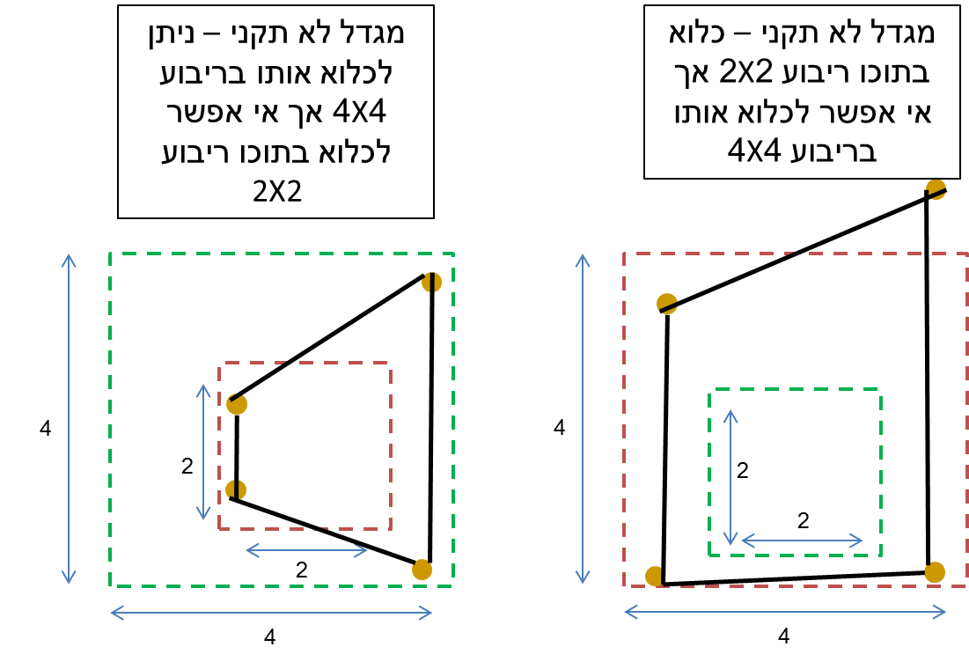
דרך נוספת לבדוק אם קיים בסיס מתקן תקני:
היא לבדוק את 4 הסנדות האנכיות בשרטוט היטל על-
אם ניתן לכלוא ביניהן ריבוע של 2X2 מטרים, וניתן לכלוא אותן בתוך ריבוע של 4X4 מטרים, הן יוצרות בסיס מתקן תקני.

Slide 12
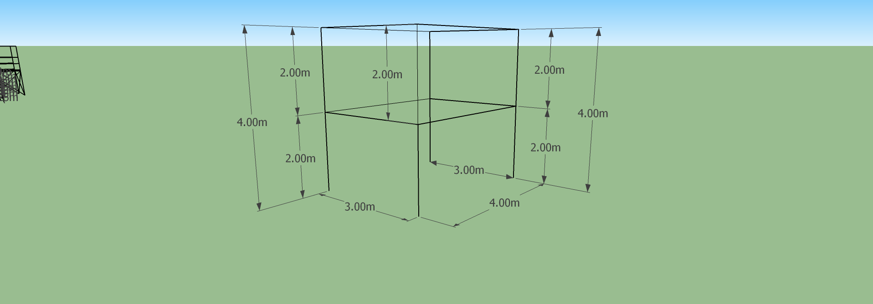
בסיס מתקן תקני בתלת מימד
בתמונה אנחנו נזהה את ארבעת התנאים לקיום בסיס מתקן תקין:
המרחק בין רגליי החלונות לא קטן מ- 2 מ'
המרחק בין רגלי החלונות לא עולה על 4 מ'
4 הרגליים מחוברות אחת לשנייה בהפרשים שלא קטנים מ- 2 מטרים ולא עולים על 4 מטרים
המרחק בין החיבורים האופקיים לא קטן מ2 מטרים ולא עולה על 4 מטרים.
חלונות

Slide 13
חלונות
2.00
חיבורים
האם במגדל המוצג קיים בסיס מתקן תקני ?
3.00
4.00
1.00
2.00
2.00

Slide 14
חלונות
חיבורים
2.00
האם במגדל המוצג קיים בסיס מתקן תקני ?
4.00
2.00
1.5
3.00

Slide 15
חלונות
חיבורים
3.00
האם במגדל המוצג קיים בסיס מתקן תקני ?
5.00
2.00
2.0
2.0

Slide 16
איקסים וחשיבותם
מה יקרה אם נפעלים לחץ על כל אחד מהחלונות?
*החלון בעל האופקית היחידה יתעקם משמעותית
*החלון בעל שתי האופקיות ייתעקם במעט
*החלון בעל שתי האופקיות והאיקס לא יזוז בכלל

Slide 17
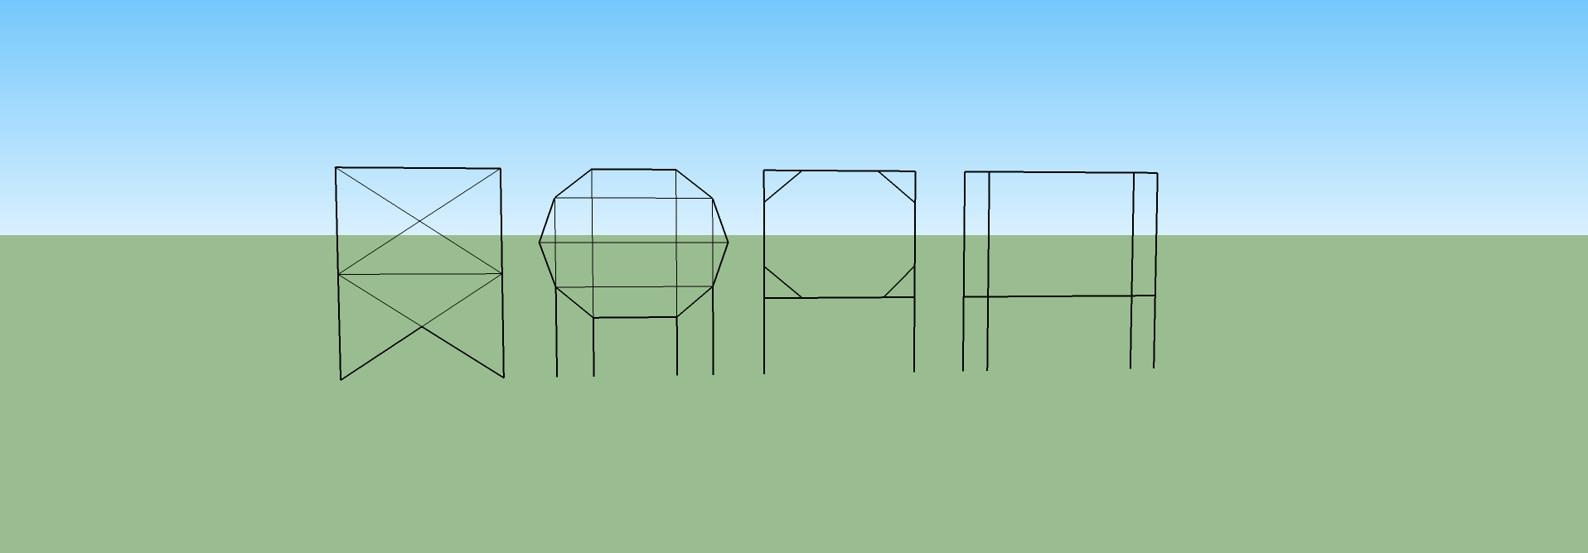
דוגמאות לחלונות מוקשחים
גבוהה
נמוכה
קשיחות

Slide 18
סרטון הדגמה- מסגרת מוקשחת
https://www.youtube.com/watch?v=XHFmkTeKwHU

Slide 19
מה קורה כאשר פועלים כוחות על המבנה?
כמו שראינו בסרטון, ברגע שפועלים כוחות על המבנה הוא מתעקם.
y
y
X
X
Z
Z

Slide 20
הפיתרון- הקשחה!
על המבנה מופעלים כוחות מכל המישורים,
בשביל שיהיה יציב ולא יתעקם, נצטרך להקשיח כל מישור בפני עצמו בעזרת הוספת איקסים: מהצדדים, מקדימה ומלמעלה
y
y
X
X
Z
Z

Slide 21
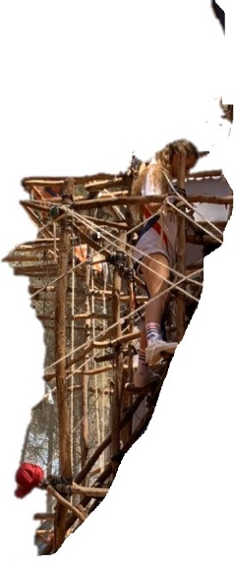
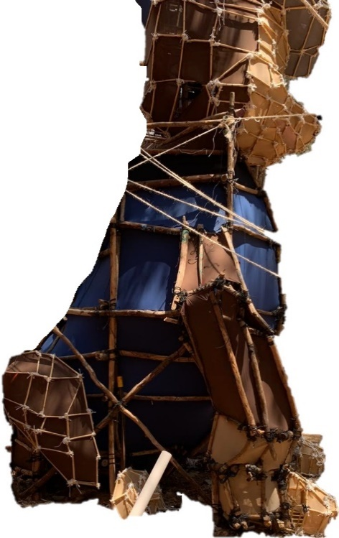
הרחבת בסיסי מתקן
אם אנו מעוניינים ליצור דמות אשר המבנה הכללי שלה אינו גדול מספיק בכדי לקיים את התנאים לבסיס מתקן, נרחיב את בסיס המתקן אל מחוץ לגבולות המבנה כך שיקיים את התנאים לבסיס מתקן תקין.
1.25 מ'
2 מ'

Slide 22
הרחבת בסיסי מתקן
הדגמה:
1.50
1.50
3.00
2.00
2.00

Slide 23
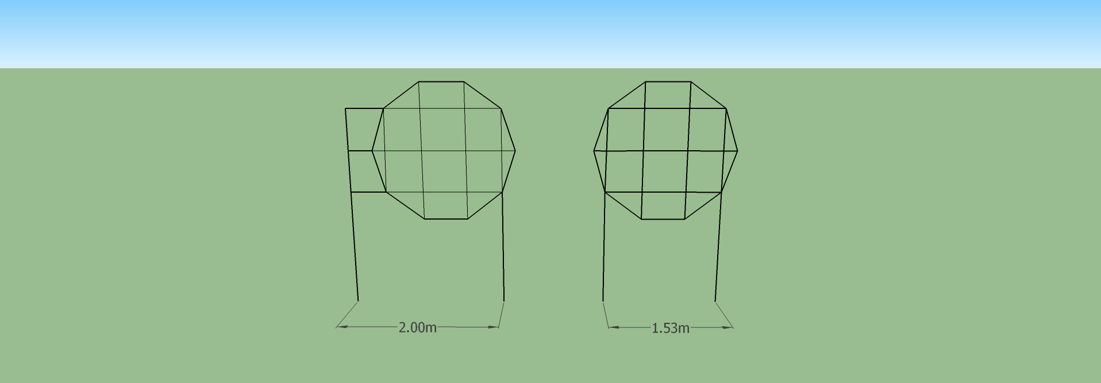
הרחבת חלונות
בדומה להרחבת בסיס מתקן, ניתן להרחיב גם חלונות בעזרת הוספת רגל חיצונית והארכת הסנדות האופקיות.

Slide 24
אלמנטים בולטים
הדבקת אלמנט למבנה
שני שליש-שליש: אלמנט יכול לבלוט מבסיס מתקן עד אורך של כחצי מאורך בסיס המתקן שממנו הוא יוצא, כך שהאורך הכולל של האלמנט ובסיס המתקן ייצור יחס של שני שליש- בסיס מתקן, שליש- אלמנט. (העיקרון תקף לכל המישורים: למעלה, קדימה ולצדדים).
עד איזה אורך האלמנט יכול לבלוט | אורך בסיס המתקן
2 מטרים | 4 מטרים
1.5 מטרים | 3 מטרים
1 מטר | 2 מטרים

Slide 25
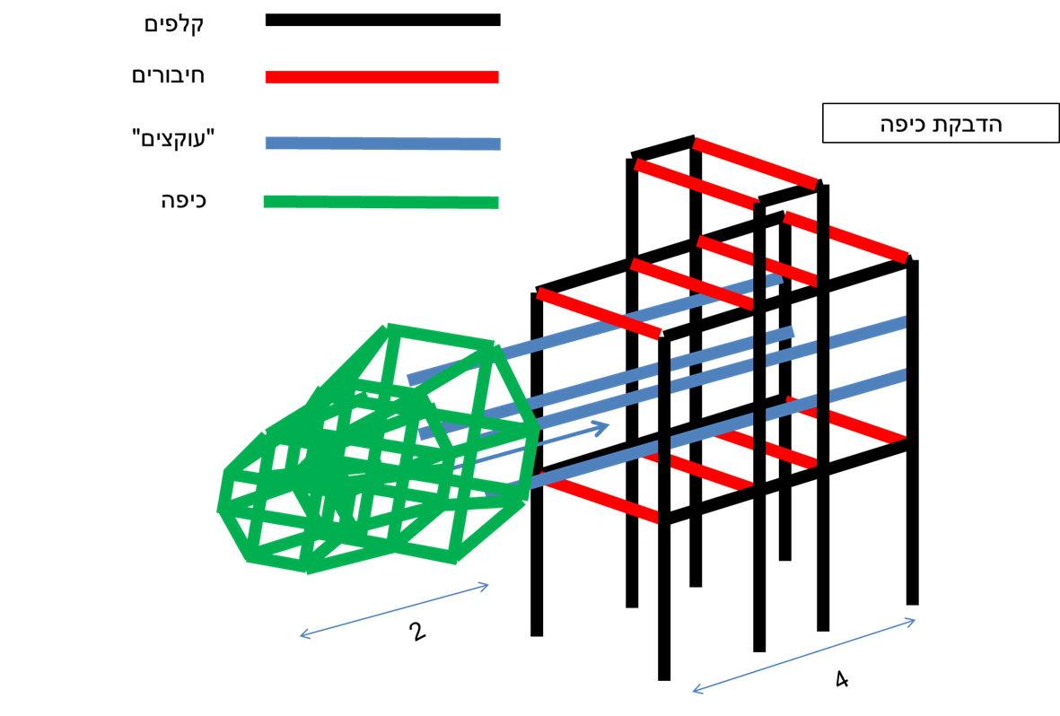
דוגמא להדבקה תקנית של אלמנט למבנה
דוקרנים- כל אלמנט שמודבק למבנה יעוגן אליו בעזרת לפחות שני דוקרנים.
דוקרנים הם סנדות שיוצאות מרגליים של בסיס מתקן ומגיעות לפחות ל2/3 מעומקו של האלמנט.
הדוקרנים חייבים לגעת לפחות ב2 רגליים בדרך ושהאיפה שיגיעו כמה שיותר עמוק לתוך המבנה.

Slide 26
שאלה:
מהו האורך המקסימלי שאלמנט יכול לבלוט ממבנה?

Slide 27
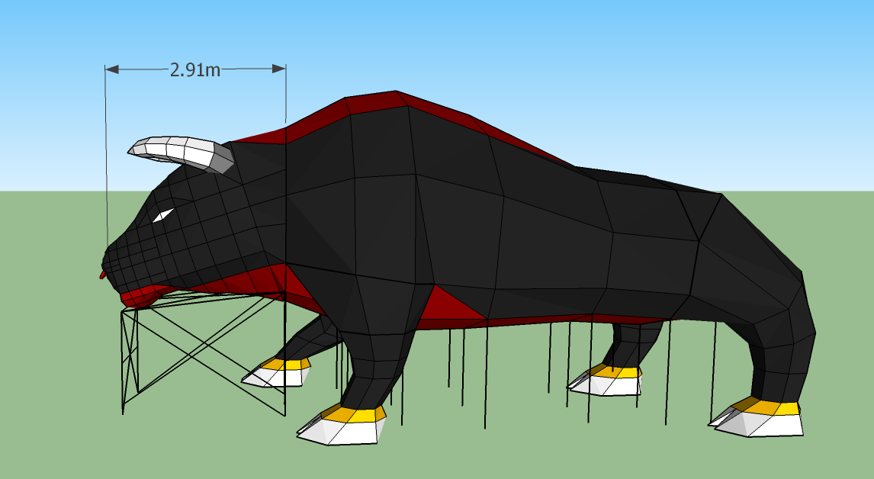
במקרה שהאלמנט שאנחנו רוצים לחבר למבנה יוצא יותר מ2 מטרים מתוך בסיס המתקן, מה עושים?
אופציה ראשונה: הוספת בסיס מתקן מתחת לאלמנט.

Slide 28
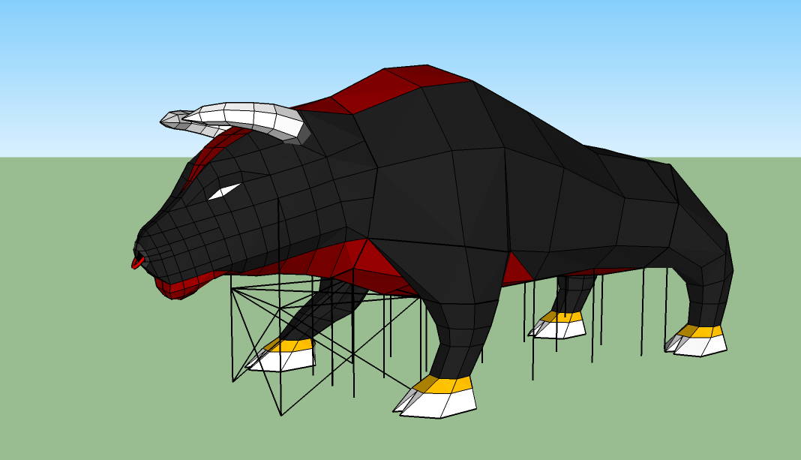
במקרה שהאלמנט שאנחנו רוצים לחבר למבנה יוצא יותר מ2 מטרים מתוך בסיס המתקן, מה עושים?
אופציה שנייה: הוספת חלון בתוך האלמנט, כך שהחלק מחוץ לבסיס המתקן קטן מ2 מטרים.

Slide 29
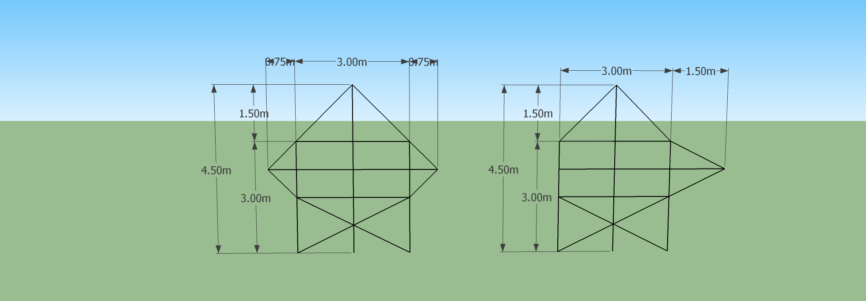
שתי דוגמאות לעיקרון שני שליש- שליש בחלונות

Slide 30
משטחי הליכה, מדרגות וסולמות
משטח הליכה– משטח הליכה הוא משטח בו ניתן לעמוד, בתוך מבנה מחנאי או הנדסי, המשתמש לפעילות או הליכה.

Slide 31

שלבי הבנייה:
מיקומי החלונות- ההפרשים בין החלונות לעולם יהיו במרחקים של עד 2 מטרים אחד מהשני.

Slide 32

שלבי הבנייה:
הנחת המסילות- הסנדות הקיימות מתחת למשטח ההליכה אשר עליהן דופקים את הפלטות.
כיוון הנחת המסילות
*המרחק בין המסילות לעולם לא יעלה על 50 ס"מ.
*המסילות והפלטות לעולם יצרו צורה של שתי וערב. כלומר, כיוון הנחת המסילות יהיה מאונך לכיוון ההליכה.
*מחחת למסילות יונח איקס אופקי.
כיוון ההליכה ודפיקת הפלטות

Slide 33

שלבי הבנייה:
מעקות- כל משטח העולה על גובה 60 ס"מ מקרקע יוקף במעקות ב3 גבהים: קרסול, ברך ומותן.
כלומר, סנאדות בגבהים:
0.10
0.60
1.10

Slide 34

מדרגות
גרם המדרגות ייבנה מסנדות אופקיות הכפותות במרחקים שלא עולים על 25 ס"מ, על גבי מסילות המחוברות לסנדות האנכיות במבנה.
גרם המדרגות יהיה משופע בזווית של 45 מעלות
הגובה המקסימלי אליו ניתן להגיע בעזרת מדרגות הוא 2 מטרים.
בצדי המדרגות ייכפתו מעקות בגבהים 0.10, 0.60, 1.10
בכל מטר לאורך המדרגות נוסיף תומכים נוספים בשביל לחזק את המעקות.
מתחת למדרגות יהיה איקס.

Slide 35
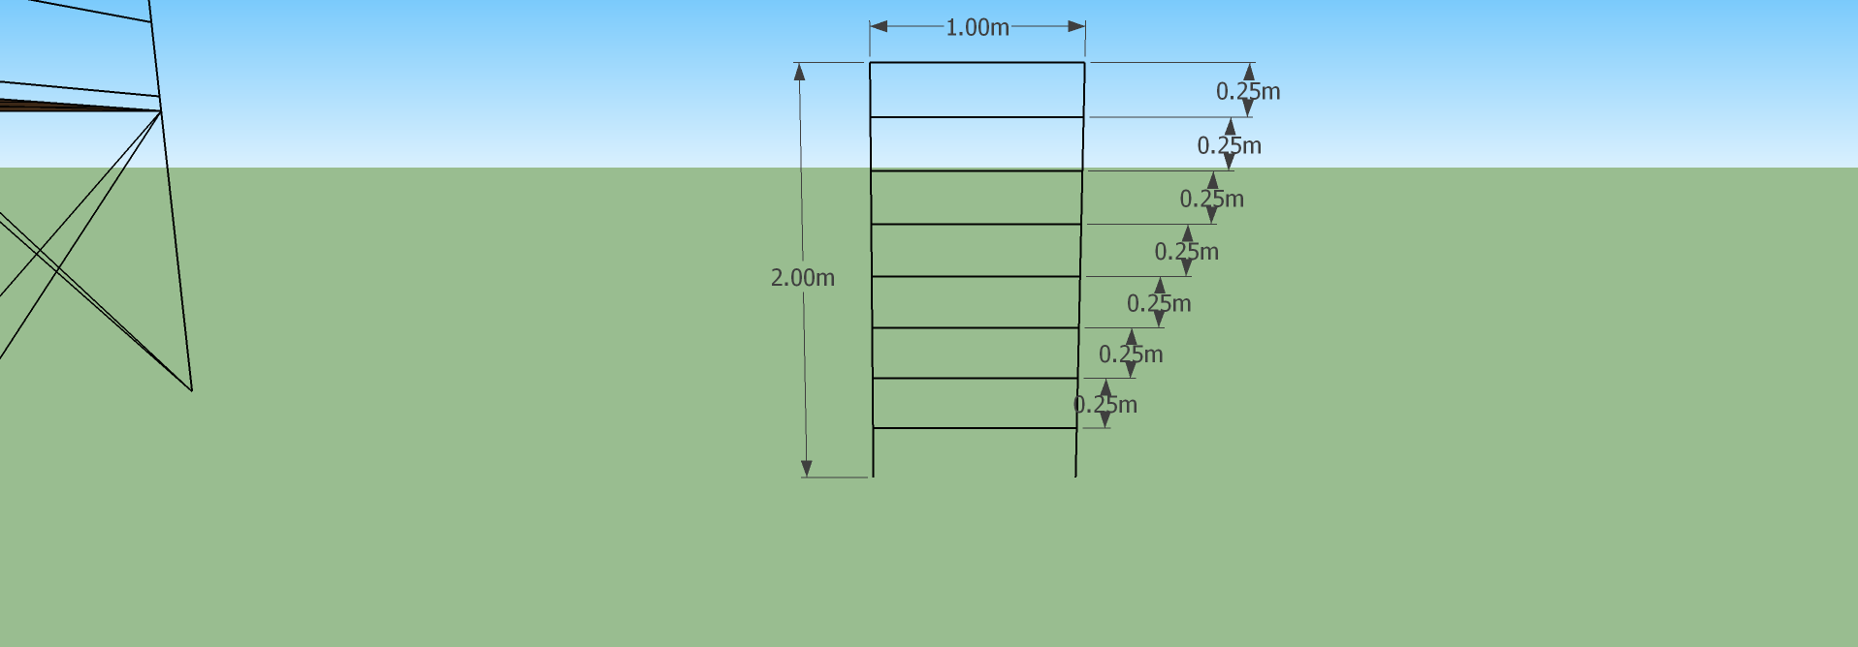
סולם
הסולם ייבנה מסנדות אופקיות הכפותות על גבי מסילות המחוברות לסנדות האנכיות במבנה, המשתמש יעלה בסולם או ירד ממנו בעזרת ידיו ורגליו.
סולם יהיה משופע בזווית של 45 מעלות
אם הסולם לא עולה על גובה 2 מטרים- יהיה מאונך לרצפה ולא יידרש מעקה גב.

Slide 36
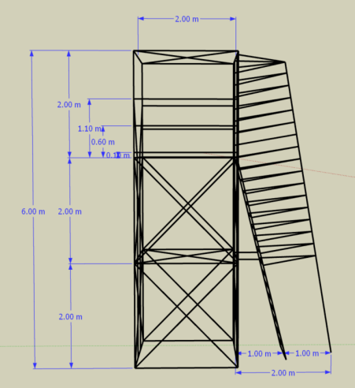
מעקה גב
יש לוודא כי מעקה הגב מרווח מספיק ואפשר לעבור בתוכו, אך עדיין יעיל במקרה שהמטפס בסולם ייפול לאחור.
מעקה הגב האידיאלי בנוי כמשולש שווה צלעות שאורכן מטר 1 (אחת מצלעות המשולש היא הסולם עצמו ).
מעקה הגב יתחיל מגובה 2 מטרים ועליו להמשיך לפחות 1.1 מטרים מעל סוף הסולם, על מנת למנוע נפילה של חניך העומד בקצה הסולם

Slide 37
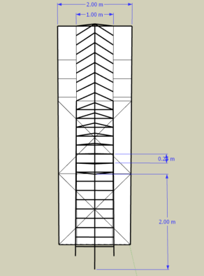
מעקה גב
4. המרחקים בין שלבי הסולם ושלבי מעקה הגב לא יעלו על 25 ס"מ.

Slide 38
דגשים לתכנון- מחשבה על הבנייה בפועל
כאשר אנחנו מתכננים מתקן, תמיד עלינו לחשוב על הבנייה בפועל- כיצד ניתן להפוך את המתקן לאחד שכמה שיותר פשוט לבנייה.
צמצום כמות בסיסי מתקן- הרמת חלונות וסגירת בסיסי מתקן היא עניין שלוקח זמן ומעכב אותנו בחלוץ, לכן נשאף להגיע לכמות בסיסי המתקן המינימלית שניתן. נעשה זאת בעזרת חלוקה חכמה של המערכות וריבוי חלונות בבסיס מתקן.
סדר הקמה נוח- במטרה למנוע עבודה מסורבלת ושימוש רב בסולמות, נתכנן את בסיסי המתקן כך שהסגירה התחתונה תהיה בנקודה גבוהה ככל הניתן, והסגירה העליונה תהיה במרחק סביר ממנה, כך שלאחר שסוגרים את המפלס התחתון לא צריך להשתמש בסולם כדי לסגור את המפלס העליון. (כמובן שהכל תלוי בגודל המתקן).
יציבות המבנה- במערכת בת יותר מ2 חלונות, תמיד נשאף שהחיבורים האופקיים של בסיס המתקן יגעו ברגליים בכל החלונות שבתוכה.

Slide 39
סוגי פריסות
פריסת המבנה- חלוקה לחלונות.
פריסה רגילה לא סימטרית
חלונות
פריסה רגילה סימטרית
חיבורים
פריסת תולעת
פריסת עוגה

Slide 40
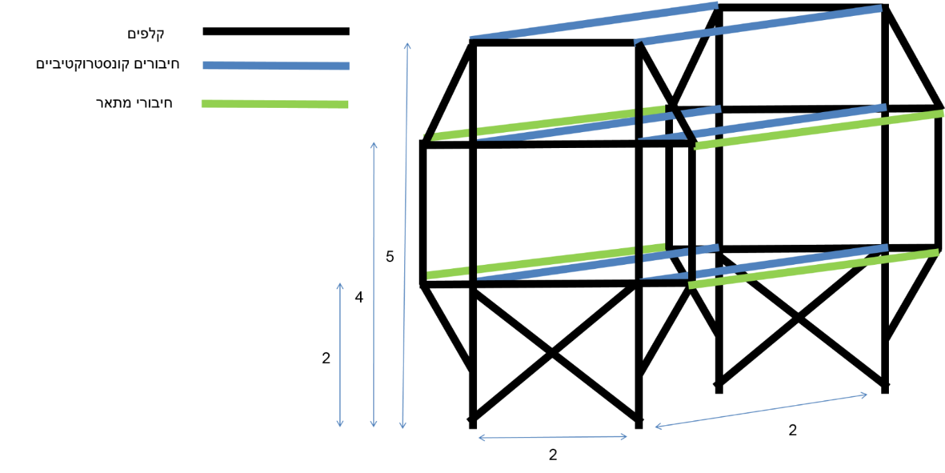
סוגי חיבורים
עלינו להבחין בין שני סוגי חיבורים:
חיבורים קונסטרוקטיביים- חיבורים שמטרתם לחזק את המבנה והם חלק אינטגרלי מבסיס המתקן. השאיפה שיהיו בהפרשי גובה שלא יעלו על שני מטרים.
חיבורי מתאר- חיבורים אשר יוצרים את קווי המתאר של המבנה ואת צורתו החיצונית. מן הסתם, חיבורים אלו עשויים להיות גם חיבורים קונסטרוקטיביים.
חלונות

Slide 41

כיצד הייתם מחלקים את החלונות של המבנה שבתמונה למערכות?

Slide 42

חלוקה למערכות- היטל על
2.00
2.00
2.00
2.00
3.00
3.00
2.00
4.00
3.22
3.22
2.00

Slide 43
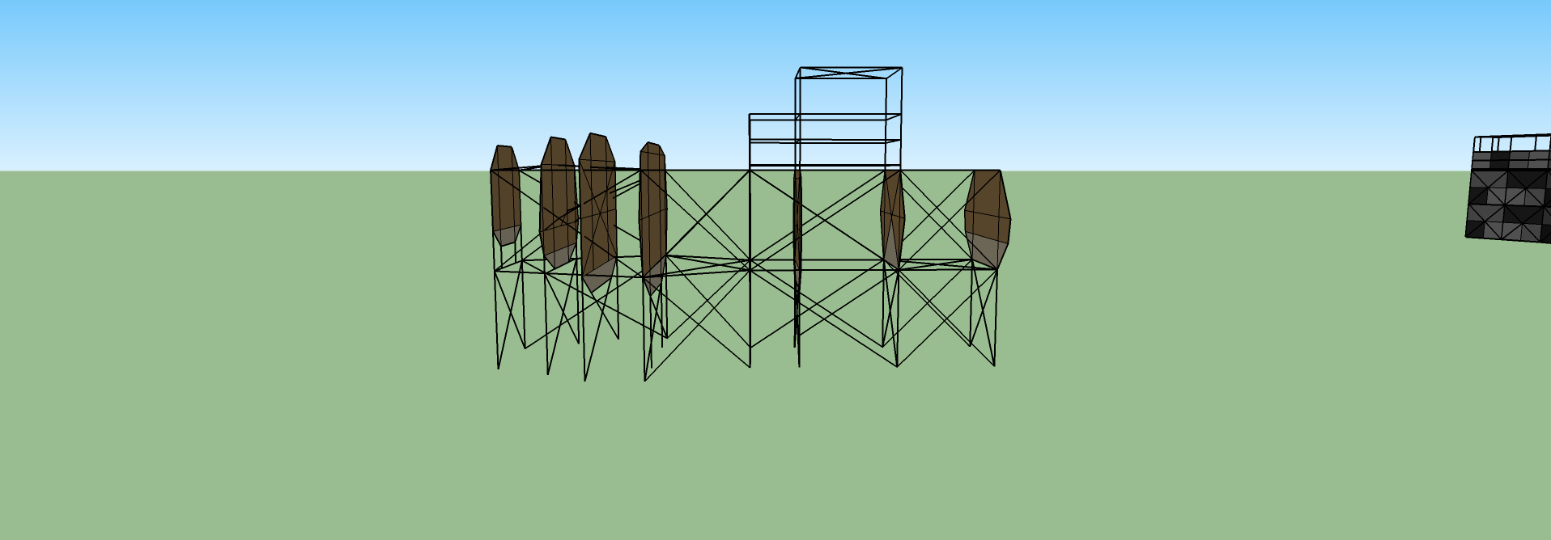
חלוקה למערכות- היטל צד
*שימו לב- המפלס התחתון של בסיס המתקן חייב להיות באותו גובה לאורכו של כל המבנה, כמו בתמונה.
4.00
3.26
2.00
4.00
3.00
4.00
4.00
2.00
2.00
2.00

Slide 44
סיכום
חוקי הבנייה מאוד ברורים, לכן חשוב שנגיע למהנדס כשהכל מתוכנן "לפי הספר".
הרבה מתקנים נפלו בגלל שהגיעו לא מוכנים למהנדס וקיבלו המון תיקונים שגרמו לפגיעה בנראות ובסרבול של סדר ההקמה.
לאורך התהליך תחזרו למצגת ותעזרו בה בשביל להימנע מטעויות ועבודה כפולה.
תעזרו בנו ותשאלו כל שאלה שיש לכם, אנחנו כאן בדיוק בשביל זה.
העשרת בניית אלמנטים בסקצ'אפ ב12.5- עד אז עובדים אך ורק על הסקצ'אפ ההנדסי- כל מה שבנוי מסנדות (לא כולל אלמנטים מסנדות)
הגשת סקצ'אפ הנדסי ב18.5.
יאללה בארסה

